Slide 1
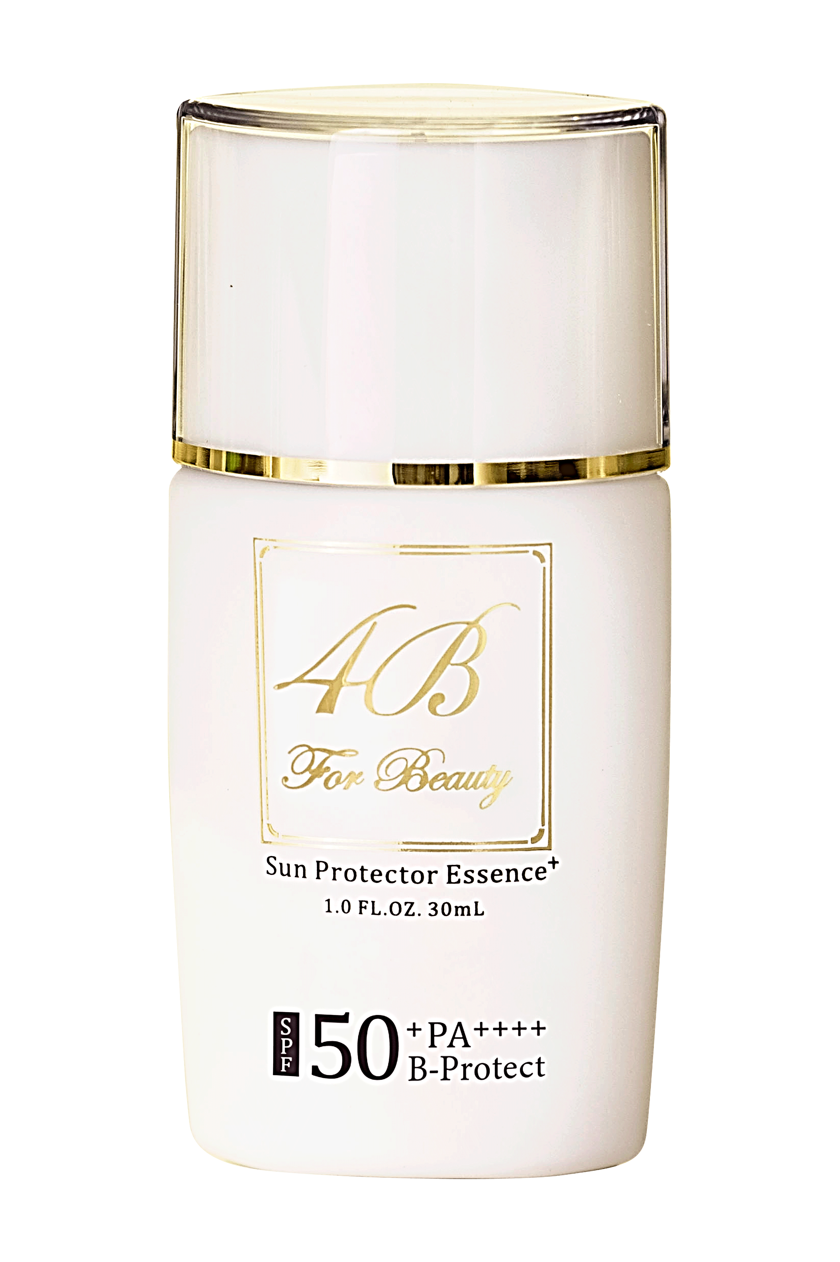
美肌を育てる 日焼け止め美容液。
Sun Protector Essence⁺
ブルーライト保護
美容成分配合
SPF50+
PA++++
4,180円（税込）

